Slide 1
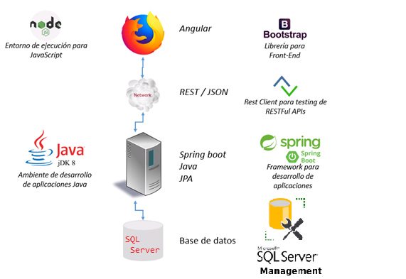




FrontEnd y BackEnd
7

Slide 2
